Slide 1
Diagnóstico departamental, subregional y ciudad capital
TOLIMA

Slide 2
Consultoras
Experiencia en consultoria, estudios empíricos, análisis cuantitativo y cualitativo y Comunicaciones en el sector público y privado
Valeria Saldarriaga
Economista con Maestria en Economía
Directora de Ejecución y Evaluación de Proyectos en ART
Directora de Articulación en la Unidad de Consolidación Territorial
Lorena Medina Robayo
Economista con Maestria en Estudios Internacionales de la Universidad Torcuota Di Tella
Consultora para la ONU, ART y ANDJE entre otros

Slide 3
Estructura Presentación
Diagnóstico Subregional
Ejes Sombrilla
Lucha contra la pobreza e inclusión social
Análisis
Retos, Metas y Proyectos Estratégicos
Seguridad en las regiones como condición para la convivencia
Análisis
Retos, Metas y Proyectos Estratégicos
Desarrollo de la empresa como medio para buscar la prosperidad y luchar contra el desempleo
Análisis
Retos, Metas y Proyectos Estratégicos
Eficiencia del Estado y Lucha contra la Corrupción
Análisis
Retos, Metas y Proyectos Estratégicos
Conclusiones

Slide 4
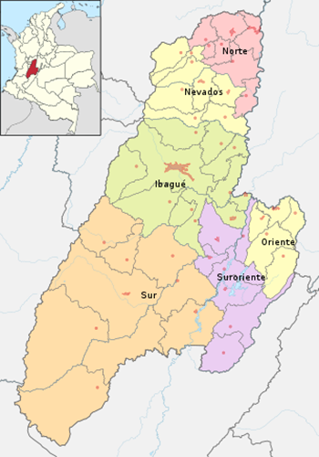
1.346.935 habitantes
2.6% del total nacional
69% vive en las cabeceras
31% vive en el sector rural
crecimiento poblacional, menor que Colombia
24.148 Km2
2.2% del total Nacional
47 municipios
6 regiones
Categoria 2
PIB (miles de millones de pesos) $25,221
2.1% Total Nacional
PIB per capita $18.8 millones

Slide 5
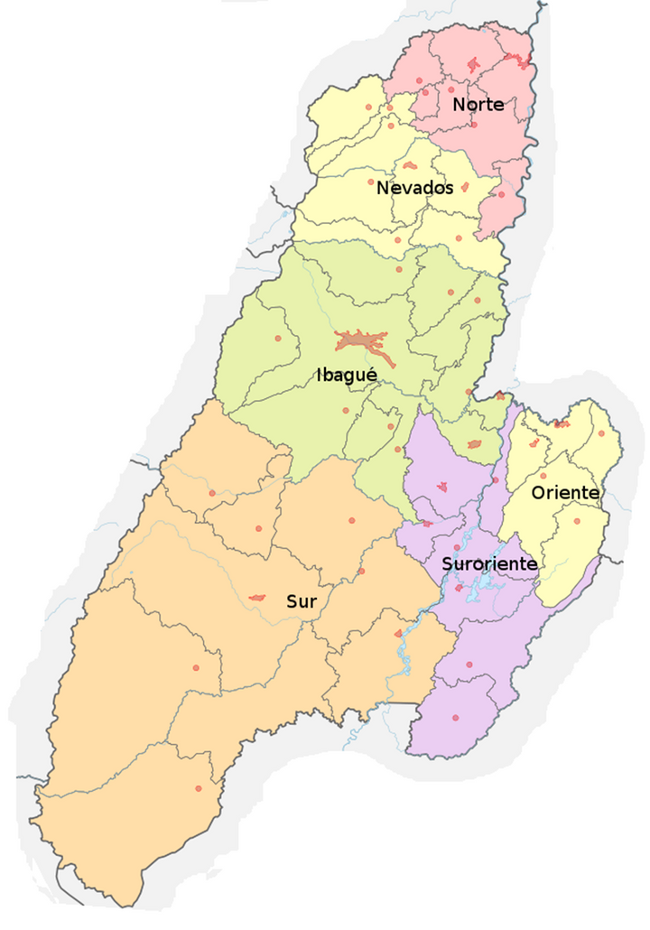
SUB REGIONES
Nevados
Norte
7,5 % del total departamental
57.5% vive en las cabeceras
9,7 % del total departamental
65,8 % vive en las cabeceras
Ibagué
2.395 Km2
10,7% del total Departamental
8 municipios
1.776 Km2
7,5 % del total Departamental
7 municipios
54,7 % del total departamental
83.7% vive en las cabeceras
5.178 Km2
22% del total Departamental
11 municipios
7,3 % PIB departamental
38.8 % actividades primarias
17% activiades secundarias
44,2% actividades terciarias
8,5 % PIB departamental
32 % actividades primarias
15,8% activiades secundarias
52% actividades terciarias
55,3 % PIB departamental
11.1% actividades primarias
20,6% activiades secundarias
68.4% actividades terciarias
Bajos logros educativos
Trabajo Informal
Baja conectividad
Desastres naturales
Acueducto y Alcantarillado
Bajos logros educativos
Trabajo Informal
Baja conectividad
Trabajo Informal
Bajos logros educativos
Maltrato Infantil
Sur Oriente
Oriente
Sur
7,1 % del total departamental
52.1 % vive en las cabeceras
5,5 % del total departamental
63,8% vive en las cabeceras
15,5 % del total departamental
34,2% vive en las cabeceras
3.001 Km2
12.7% del total Departamental
7 municipios
1.667 Km2
7.1 % del total Departamental
5 municipios
9.618 Km2
40,8% del total Departamental
9 municipios - 4 PDET
7,9 % PIB departamental
47,7 % actividades primarias
12,9% activiades secundarias
39.4% actividades terciarias
5,6 % PIB departamental
37.7 % actividades primarias
6.0% activiades secundarias
56.3% actividades terciarias
11,3 % PIB departamental
41.3% actividades primarias
8.8% actividades secundarias
49,9% actividades terciarias
Baja competitividad en producion agropecuria
Bajos logros educativos
Hacinamiento critico
Acueducto y Alcantarillado
Bajos logros educativos
Fuentes de financiación alterna
Trabajo Informal
Acceso a agua mejorada
Bajos logros educativos
Migración
Seguridad
Trabajo Informal

Slide 6
Lucha Contra La Pobreza e Inclusión Social

Slide 7
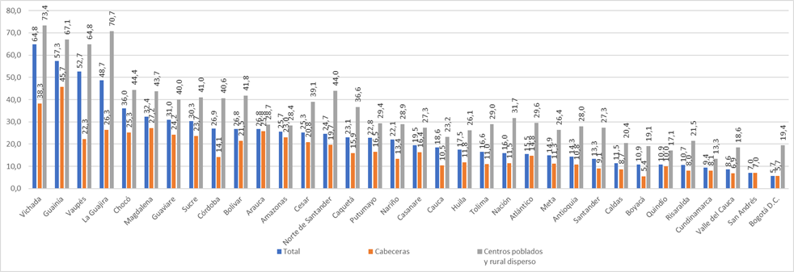
Índice de Pobreza Multidimensional
Puesto
14
Entre Huila y Nación
Fuente: DANE
Ibagué tiene un IPM de 14,8%: 12,9% cabeceras y 42,6% centros poblados, entre Armenia y Pereira (2018)

Slide 8
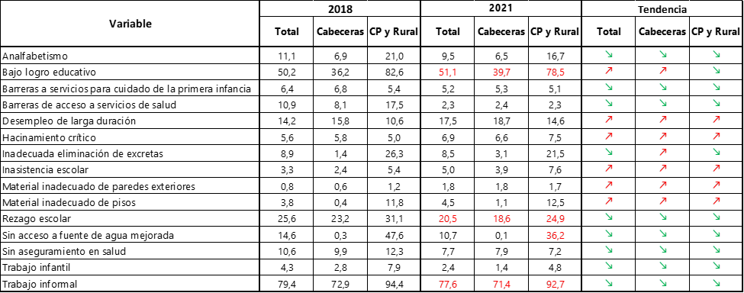
Indice de Pobreza Multidimensional, Tolima
Fuente: DANE

Slide 9
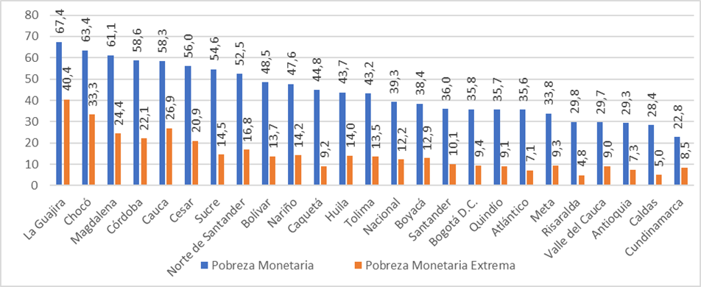
Índice de Pobreza Monetaria y Extrema 2021
Tolima tiene una PM en aumento. 2017: 39,1%
Ibagué tiene una PM 34,3% y PME de 4,9% y ha aumentado 5 puntos desde el 2017
PM Puesto
13
Entre Huila y Nacional
PME Puesto
14
Entre Bolívar y Boyacá

Slide 10
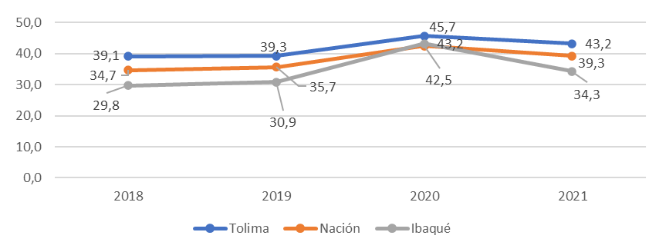
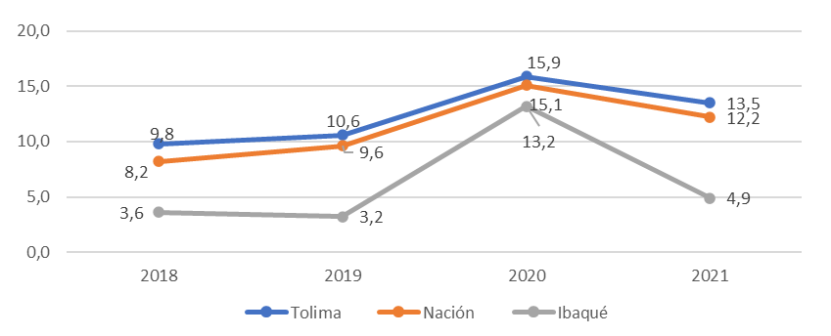
Pobreza Monetaria
Pobreza Monetaria Extrema
Fuente: DANE

Slide 11
Principales Retos para Superar la Pobreza
Baja Calidad Educativa
Inasistencia Escolar
Desempleo y Trabajo Informal
Hacinamiento Critico
Sin acceso a Agua Mejorada

Slide 12
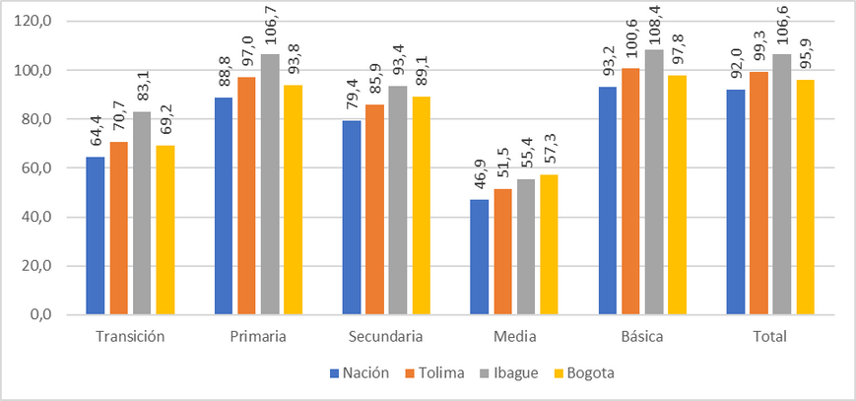
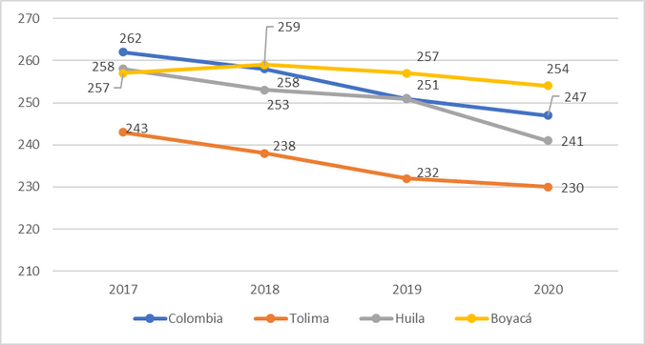
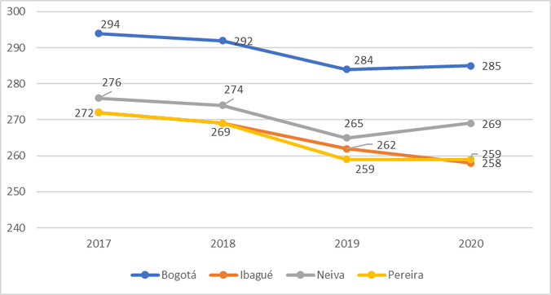
Educación
Tasa de Aprobación 2019
Cobertura Neta, Edu Superior
Cobertura Neta, 2021
Tolima: 89.8%
Nación : 91.4%
Huila: 85.9%
Boyacá: 92.0%
Bogotá: 97.5%
Tolima: 47,8%
Nación : 51,6%
Tasa de Deserción 2019
Tolima: 3.7%
Nación : 2.7%
Huila: 4.5%
Boyacá: 2.0%
Bogotá: 1.6%
Pruebas Saber 11 grado,
Departamentales
Pruebas Saber 11 grado,
Ciudades Capitales
SISBEN
981.726 (72.3%) tolimenses inscritos
26.4% Rezago Escolar
89,4% Actualmente estudian (niños de 5 a 16)
Fuente: DNP
Fuente: Min Edu

Slide 13
Vivienda
DEFICIT CUALITATIVO
122 mil (29,1%) hogares
2 puntos por encima de Colombia
62 mil Hogares
52 mil Hogares
44 mil Hogares
DEFICIT HABITACIONAL
Hacinamiento Mitigable
Falta de Agua para Cocinar
Falta Alcantarillado
480 mil Hogares
en Tolima
149 mil ( 31%) hogares
36 % Cabeceras
64 % Centros Poblados y Rurales
1 punto por debajo de Colombia
Cuarto (4) departamento con la mayor proporcion de hogares con conexion a intenet
60,5%
DEFICIT CUANTITATIVO
27 mil hogares
5.6% del total de los hogares
2 puntos por debajo de Colombia
Fuente: DNP

Slide 14
Acueducto y Alcantarillado
Municipios Inviables Sanitariamente
Roncesvalle
Valle De San Juan
Villarica
Nivel de Riesgo de Personas prestadoras, para 22 departamentos
Municipios Riesgo Alto
Alvarado
Ataco
Ibagué
Icononzo
Palocabildo
Prado
Rovira
Villahermosa
Suarez
Riesgo Alto
1
Sin riesgo
6
Riesgo Medio
7
TOLIMA
PTAR 2012
32 municipios con PTAR
Riesgo Bajo
7
61 tratamientos de agua
Fuente: Boletín de la Cálldad de Agua para Consumo Humano, 2020, INS

Slide 15
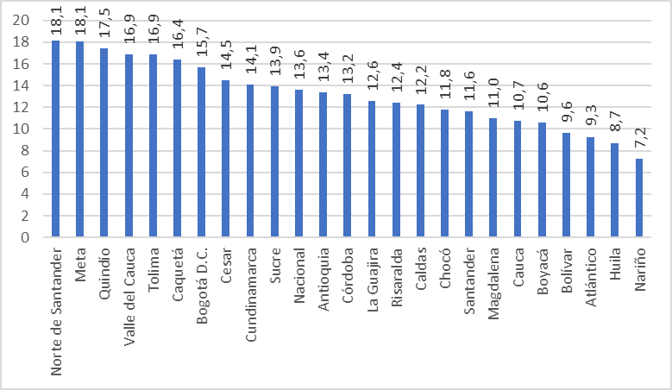
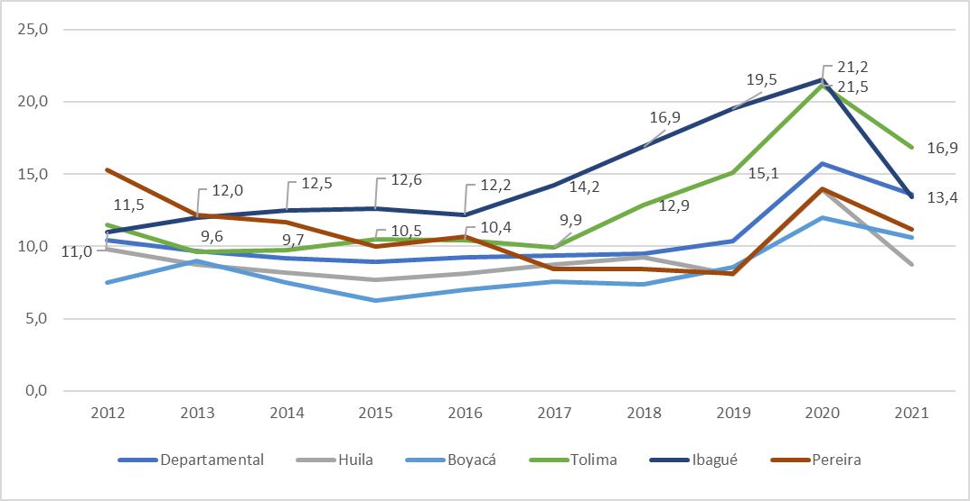
Tasa de Desempleo Departamentos 2021
Desempleo
Comparativo Tasa de Desempleo, 2012 - 2021
Cabeceras: 19,7
CP y Rurales :
9,9%
Hombres:
13,4%
Mujeres:
22,2%
Jóvenes
2020: 38,4%
2021: 30,5%
Fuente: DANE

Slide 16
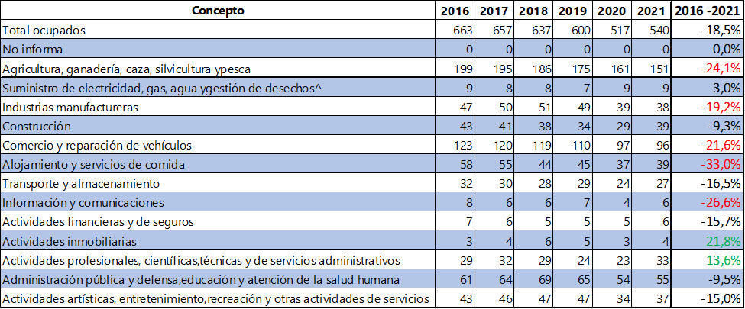
Desempleo
Número de Ocupados (en miles) Tolima, 2016 - 2021
Fuente: DANE

Slide 17
Educación
RETOS
METAS
PROYECTOS ESTRATÉGICOS
Subir puntaje pruebas Saber
Disminuir tasa de Deserción y Repitencia
Vigilar los recursos destinados hacia la educación
Aumetnar desempeño de los profesores
Mejorar la conectividad rural
Revisar pertincencia del curriculo
Aumentar puntos digitales
Aumentar laboratorios de cómputo
734 puntos digitales para insitituciones educativas (en ejecución)
Mejorar la calidad de la educación
Aumentar cobertura de educación superior
Buscar acreditacion para más insitituciones de educación superior
Construir la Universidad del Sur del Tolima.
Fortalecer a la Universidad del Tolima
Construcción, mejoramiento y dotación del campus del instituto tolimense de formación técnica profesional -ITFIP-. (en ejecución)

Slide 18
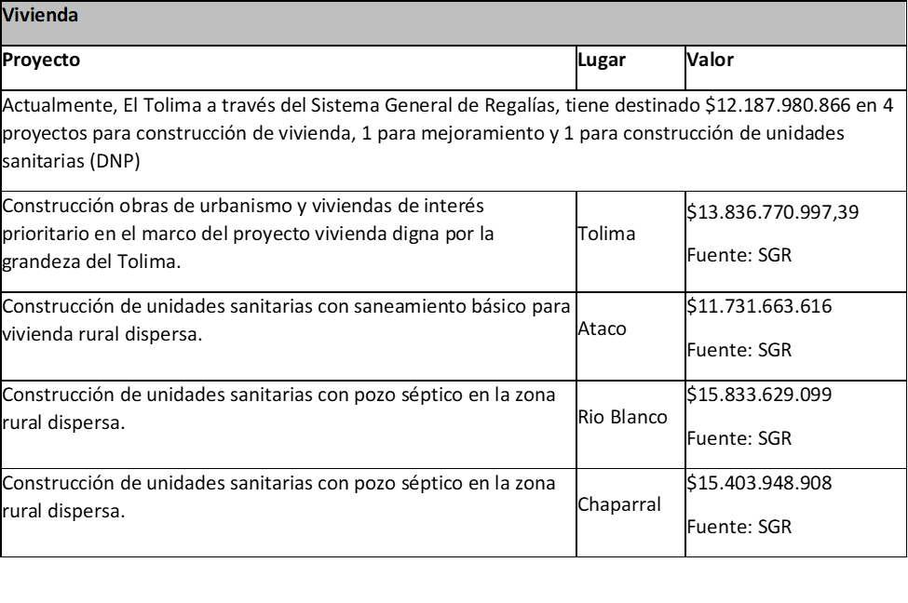
Vivienda y Salud
RETOS
METAS
PROYECTOS ESTRATÉGICOS
Mejorar el acceso a fuentes de agua mejorada
Establecer plantas funcionales de tratamiento de agua, en todo el Tolima
Disminuir Deficit Habitacional
Proyectos de Nueva Vivienda (VIS y No VIS)
Proyectos de mejora de vivienda
Aumentar cobertura de acueducto y alcantarillado
Aumentar Cobertura de Salud
Construir Hospitales de 3er Nivel para la Región
Inversion de $60 mil millones para el Hospital Federico Lleras, pasó de 43 a 139 camas en unidades de cuidados intesivos

Slide 19
Desempleo 16,4%
RETOS
METAS
PROYECTOS ESTRATÉGICOS
Disminuir Trabajo Informal
73,8%
Impulsar programas de formalización de trabajo
Implementar un modelo de educación rural (granjas integrales en pequeñas universidades).
Programas a traves de las camaras de comercio
Aumentar acceso a crédito a micoempresas (Cápital Semilla)
Incentivar a estudiantes de formacion superior y Sena a crear sus empresas
Incentivar Emprendimiento
CC de Tolima, para el 2021 tenia $2000 millones de Microcédito de los cuales habia desembolsado $820 millones de pesos sa través de la línea de microcrédito de la cámara de comercio ibagué y el banco agrario
Atraer Empresas Grandes
Hacer uso de los beneficios fiscales de los 22 municipios ZOMAC

Slide 20
Seguridad en las Regiones como Condición para la Convivencia

Slide 21
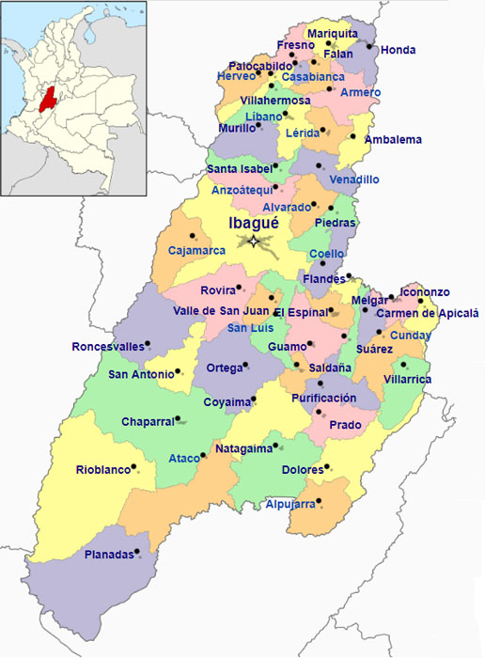
Seguridad y Defensa Nacional
Cultivos Erradicados
2018 - 2020
Incautaciones
2018 -2020
Capturados por Tráfico, fabricación o porte de estupefacientes
2018 - 2020
Coca: 26,7 ha
Marihuana: 15,5
Amapola: 34 ha
2018: 7.3 ton
2019: 12,4 ton
2020: 9,4 ton
2018: 1559
2019: 1233
2020: 950
Fuente: Boletín de Drogas, (CERE 2021)
Masacres
2021
96 Nación
3 Tolima (3,1%):
Rioblanco
Espinal
Ambalema
Sept 2022:
79 Nación
1 Tolima (1,2%)
Chaparral
Área por desminar
Auto Defensas Gaitanistas: 7 municipios
Narco Paramilitares:
6 Municipios
ELN:
4 municipios
Municipios PDET
POST FARC:
4 municipios
Fuente: INDEPAZ, 2022

Slide 22
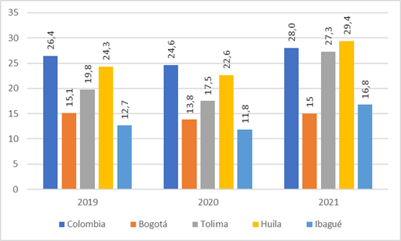
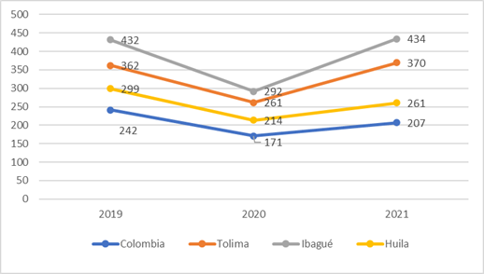
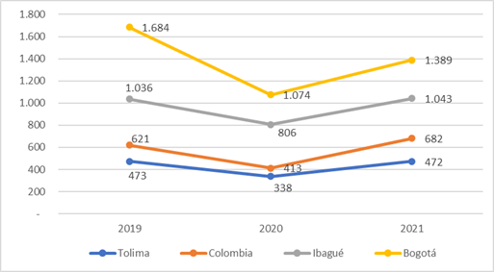
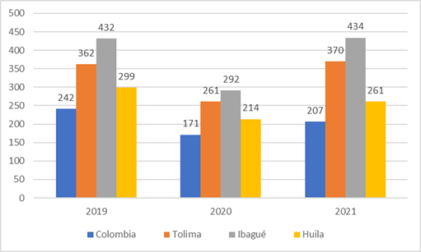
Seguridad Ciudadana
Tasa de Homicidio, 2019 - 2021
Lesiones Personales, 2019 - 2021
Tasa Violencia de Genero e Intrafamiliar
2020
164,9 por 100,000 pax
Puesto 22 entre deptos, (mayor a menor)
Tasa de Hurtos, 2019 - 2021
Delitos Sexuales, 2019 - 2021
Tasa de Mortalidad por accidente de transito
2021
21 por cada 100,000 habitantes, (mayor a menor)
Puesto 10 entre deptos, (mayor a menor)
Fuente: Siedco, Policía Nacional.

Slide 23
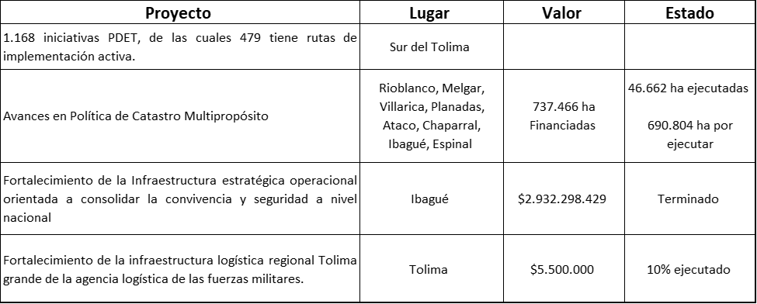
Seguridad en las regiones como condición para la convivencia
RETOS
METAS
PROYECTOS ESTRATÉGICOS
Educación y sensibilización para frenar la violencia sexual y maltrato infantil
Implementar Canales de Denuncia efectivos y de fácil acceso
Reducir tasa de Delitos Sexuales
Aumentar fuerza Policial
Promover la Convivencia ciudadana
Asegurar el cumplimiento de la justicia
Reducir tasas de criminalidad
Trasaldar Comando de Policía de Ibagué a Espinal
Proyectos PDET
Incentivar empleo en Municipios Zomac
Vigilar cultivos ilicitos
Completar los Catastro Multipropositos
Hacer uso de los beneficios tributarios para nuevas sociedades que desarrollen su actividad económica en 19 municipios catalogados como las Zonas más Afectadas por el Conflicto Armado – ZOMAC. El beneficio principal consiste en una tarifa progresiva del impuesto de Renta, durante un periodo de 10 años a partir de 2017, la cual varía dependiendo del tamaño de la empresa
Reducir Grupos al Margen de la Ley

Slide 24
Desarrollo de la empresa como medio para buscar la prosperidad y luchar contra el desempleo

Slide 25
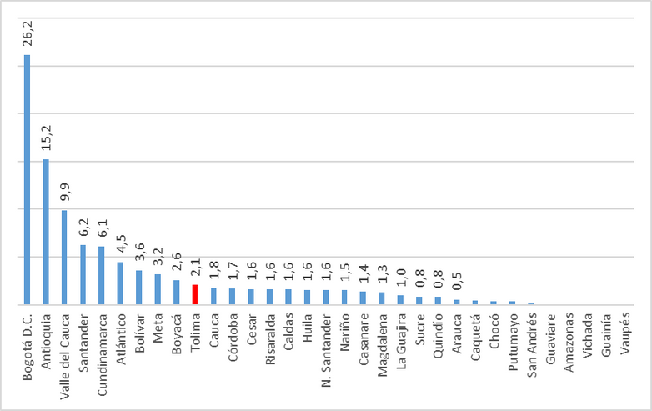
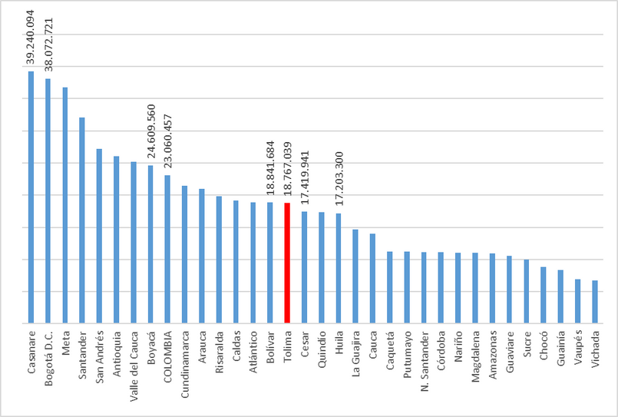
Prosperidad
PIB TOLIMA
2021
Subregion Ibagué
2020
IBAGUÉ
2020
$ 8,402
miles de millones de pesos
$ 25.221
miles de millones de pesos
$ 11.902
miles de millones de pesos
Municipio 11 entre Envigado y Yumbo
precio corriente
precio corriente
Participación del PIB Nacional- 2021
PIB PERCAPITA - 2021 (Pesos)
Fuente: DANE

Slide 26
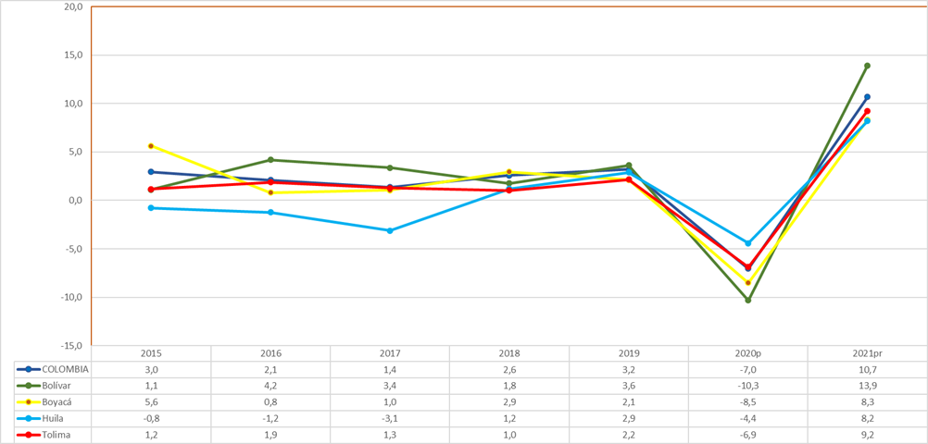
Variación anual PIB 2015- 2021
Los últimos 7 años Tolima esta creciendo más lento que el promedio Nacional
Fuente: DANE

Slide 27
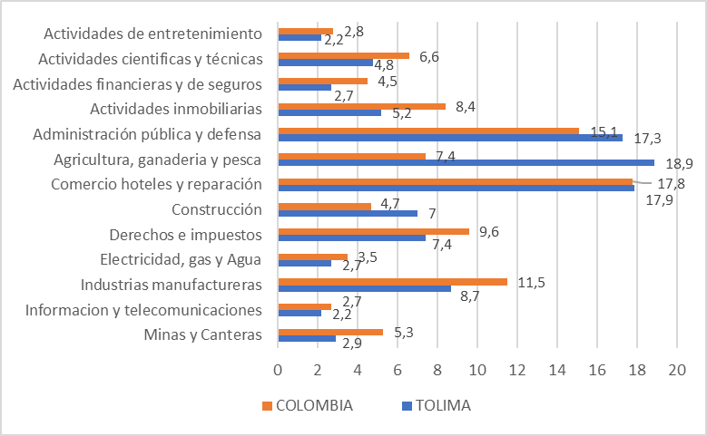
Participación del PIB 2021
Tolima un departamento Agrícola y Turístico
IGAC: 12,9% del Tolima, 397,200ha alberga unos de los mejores suelos para cultivar en Colombia con cerca de 100 mil hectáreas ocupadas.
Administracion Pública, otros departamentos
Boyacá 13,7%
Meta 8,9%
Huila 18,6%
Cesar 16%
Fuente: MINCIT

Slide 28
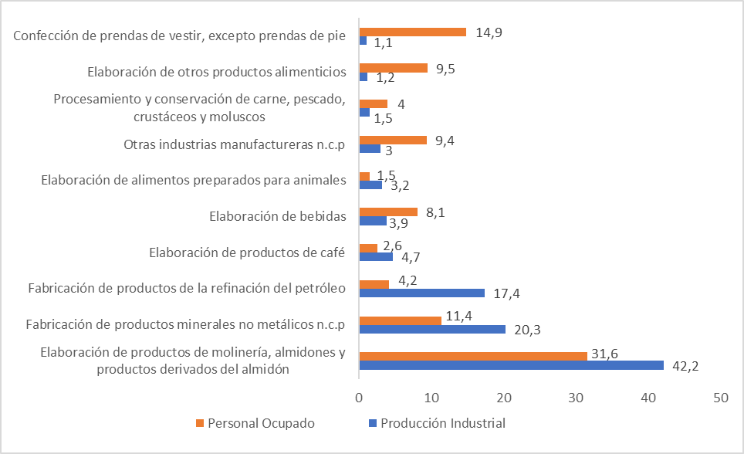
Producción Industrial y Personal Ocupado por Actividad Industrial, 2020
Fuente: MINCIT

Slide 29
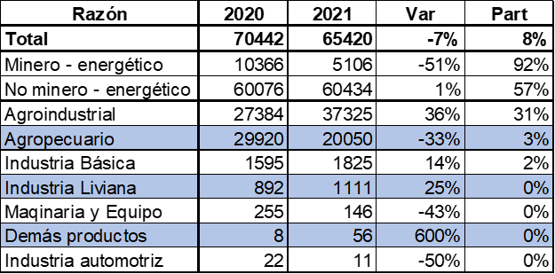
Exportaciones
Cifras expresada en miles de doláres
Los extractos de cafe y el café representaron el 76% de las exportaciones del departamento. El principal destino de las ventas externas de Tolima fue Estados Unidos
Fuente: MINCIT

Slide 30
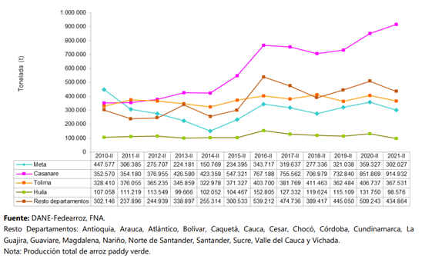
Serie producción de arroz mecanizado , Principales departamentos arroceros, II Semestre (2010 – 2020)

Slide 31
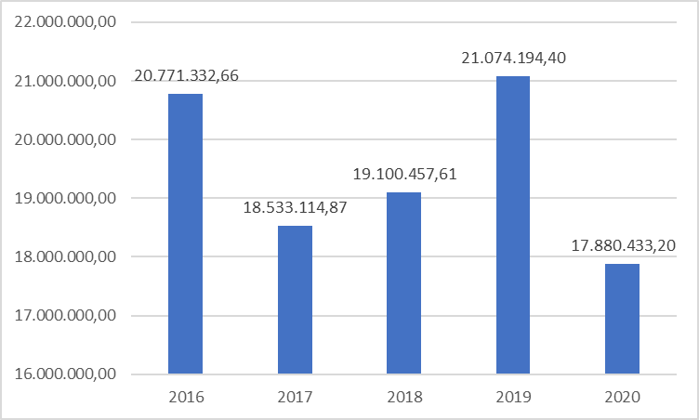
Producción por Tonelada de Café en el Tolima (2016 – 2020)
Tercer departamento Productor más importante de café, despues de Huila y Antioquia
Fuente: Evaluaciones Agropecuarias EVA

Slide 32
Competitividad, Emprendimiento e Innovación
Ranking departamental:
Índice de Competitividad e Índice de Innovación
Índice de competitividad
Índice de Innovación
Índice de Competitividad
15
13
15
Adopción TIC (7)
Educación Básica y Media (7)
11
11
Mercado Laboral (27)
Mercado Externo (22)
10
Consejo Privado de Competitividad, 2022
Índice de Innovación
5
Sofisticación de Mercado (9)
Capital Humano e Investigación (10)
Institutciones (22)
0
2019
2020
2021
DNP, 2022
En ambos indices, en el 2021 Tolima se ubica después de Boyacá
Fuente: DNP

Slide 33
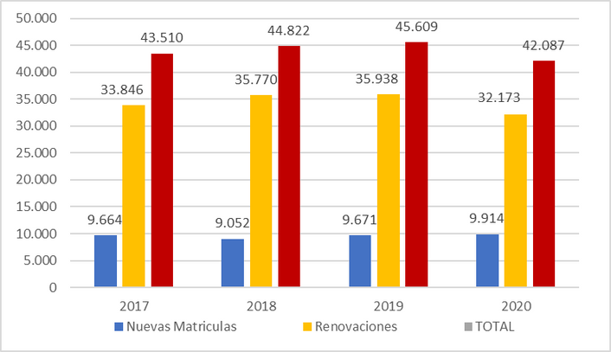
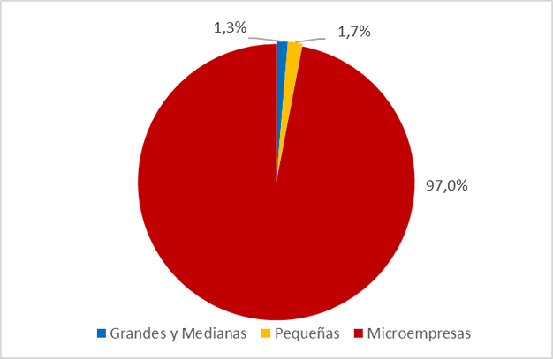
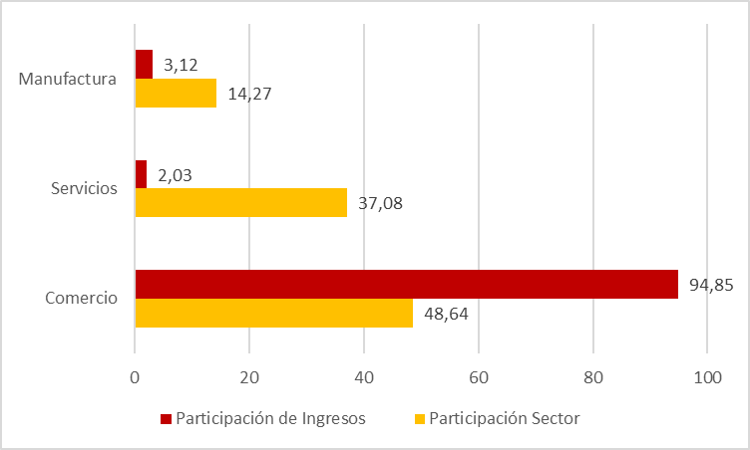
Tejido Empresarial
2015 al 2019
crecimiento promedio anual 3,6%
2019 al 2020
caída del -7,7%
Durante el periodo 2015-2019 se evidencia una tendencia cada vez menor en su crecimiento
Fuente: cámara de Comercio Tolima

Slide 34
Iniciativas
CEMPRENDE TOLIMA
Comercio y Alcaldía de Ibagué, enfocado en el sector de la tecnificación del agro, buscan:
Fortalecer el ecosistema de innovación de Ibagué
Impulsar el networking entre emprendedores, academia, empresas privadas y entidades del Estado, en aspectos de formación, financiación y consolidación.
La Comisión Regional de Competitividad e Innovación del Tolima CRCT
A través de la Agenda Departamental de Competitividad, Ciencia, Tenologia e Innovación ADCCTI, en el 2019; priorizo 26 proyectos productivos enmarcados en las siguientes 5 apuestas:
Agroindustria
Logística
Educación
Energía
Turismo

Slide 35
Desarrollo de la Empresa
RETOS
METAS
PROYECTOS ESTRATÉGICOS
Clusters
Iniciativas Cluster 2021:
Textil y de Confección del Tolima,
Cafés Especiales,
Turismo de Naturaleza.
Aumentar las exportaciones
Mejorar la productividad en las cadenas productivas del sector agropecuario.
Buscar nichos de mercado para cafes especiales y cacao
Aeropuerto de Flandes
Incluir dentro de Paisaje Cultural Cafetero al departamento del Tolima.
Incentivar el Turismo
Turismo Recreativo
Ecoturismo
Establecer a Tolima como el centro logistico del país
Tolima, centro de logistica!!!!
Adecuar y reactivar red férrea tramo Ibagué-La Dorada.
Recuperar y reactivar el sistema de navegabilidad por el río Magdalena.
Crecer y tecnificar el Agro
Terminar y poner en marcha el distrito de riego triángulo sur del Tolima.
Empresas de Hilanderia

Slide 36
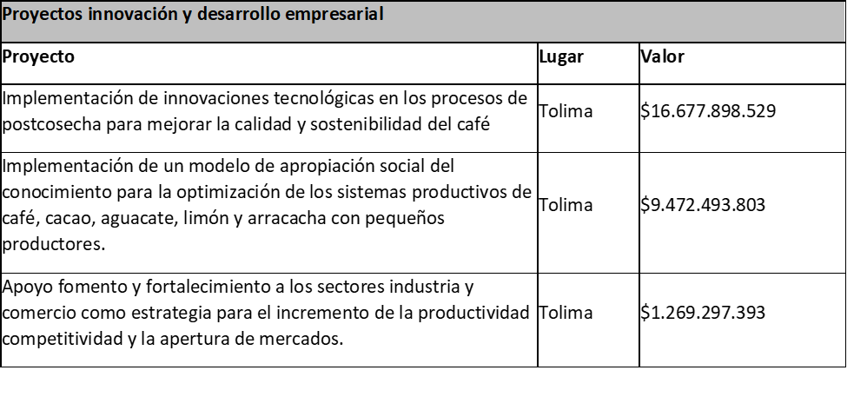
Proyectos en Ejecución 2021
Fuente: DNP

Slide 37
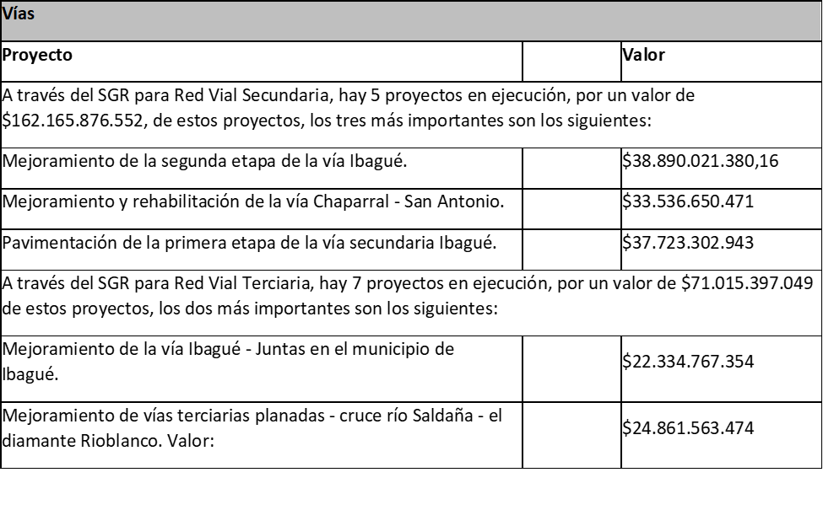
Proyectos en Ejecución 2021
Fuente: DNP

Slide 38
Eficiencia del Estado y Lucha contra la Corrupción

Slide 39
Medición de Desempeño Municipal, 2020
Herramienta para evaluar la gestión orientada a resultados de las entidades municipales
Total
Gestión
Resultados
75
70,5
71,1
68,5
69,2
68,4
Gestión
Movilización de Recursos
Recaudo a través de instrumentos de Ordenamietno Territorial
50,7
50,1
50,7
50,3
50
Resultados
25
Educación
Servicios Públicos
Fuente: DNP
0
Ibagué
Tolima
Nacional

Slide 40
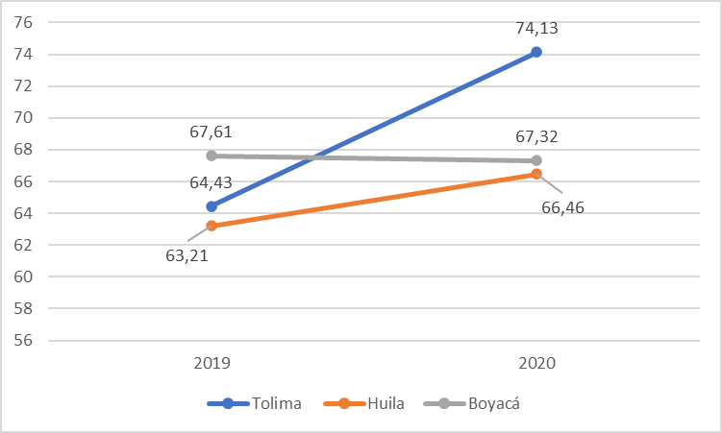
Medición de Desempeño Departamental, 2020
Herramienta para evaluar la gestión orientada a resultados de los departamentos
Puesto 8 a nivel nacional de mayor a menor, entre Risarada y Atlantico
Gestión
Movilización de Recursos
Dependencia de las transferencias
Resultados
Educación
Trabajo

Slide 41
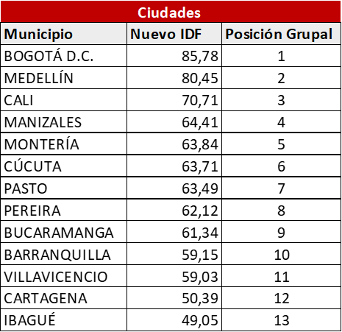
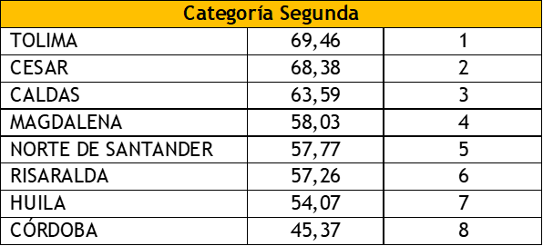
Desarrollo Fiscal, 2021
Heramienta para evaluar la gestión orientada a resultados de los departamentos
Fuente: DNP

Slide 42
Eficiencia del Estado y Lucha contra la corrupción
RETOS
METAS
PROYECTOS ESTRATÉGICOS
aumentar la inversión con cofinanciación y concurrencia de fuentes,
Actualizar catastro para mejorar el recaudo fiscal
reducir gastos de funcionamiento
Gestionar con cooperación Internacional y Programas de responsabilidad scial del Empresas
Disminuir la dependencia de los recursos del Estado
Implementación de estrategias para el ordenamiento e integración territorial en el departamento
Hacer uso eficiente de recursos
Mejorar la estructuración de proyectos de regalías.
Asegurar el cumplimiento de la justicia
Implementar estarategias de comunicación sobre los logros estatales
promover la integración territorial
Aumentar confianza en las instituciones

Slide 43
CONCLUSIONES

Slide 44
Aspectos a Resaltar de Tolima
Ubicación
Alta conectividad
Tierra fértil
Cápital que ofrece alta cálidad de vida
Conexión internet
Destino turístico
Resultados en salud
Sistema financiero

Slide 45
Para Mejorar
Empleo
Cálidad de la Educación
Potabilidad del Agua
Aumentar la participación de los productos regionales en los mercados nacionales e internacionales
Seguridad
Dependencia de los recursos nacionales

Slide 46
Tolima Activa
Importante Destino Turístico
Centro Logísitco Agropecuario
Líder en exportación de productos agropecuarios
Clúster Textil

Slide 47
Gracias
Valeria Saldarriaga Sola
Valeriasaldarriaga@gmail.com

